Slide 1
CHƯƠNG 5: NƯỚC TRÊN TRÁI ĐẤT
Bài 16:
THỦY QUYỂN.
VÒNG TUẦN HOÀN NƯỚC. NƯỚC NGẦM, BĂNG HÀ.

Slide 2
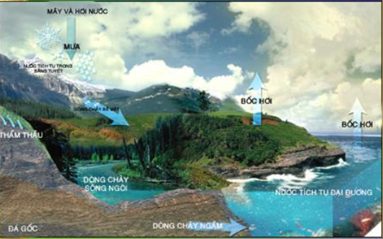
KHỞI ĐỘNG
THỦY QUYỂN
- Hằng ngày em đã sử dụng nước như thế nào?
Nước có ở khắp mọi nơi tạo thành một lớp bao quanh Trái Đất.
- Nước bắt nguồn từ đâu?

Slide 3
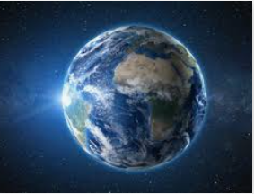
KHỞI ĐỘNG
Trái Đất không giống với bất kì một hành tinh nào trong hệ Mặt Trời vì Trái Đất có nước. Nhờ có nước, Trái Đất trở thành một hành tinh có sự sống. Nước trên Trái Đất gồm những thành phần nào? Các thành phần ấy liên quan với nhau ra sao? Nước bao bọc khắp hành tinh, vì sao nhân loại vẫn lo thiếu nước?

Slide 4
Bài 16:
THỦY QUYỂN. VÒNG TUẦN HOÀN NƯỚC. NƯỚC NGẦM, BĂNG HÀ.
Nội DUNG bài học
I. Thủy quyển, thành phần chủ yếu của thủy quyển.
II. Vòng tuần hoàn nước.
III. Nước ngầm và băng hà.

Slide 5
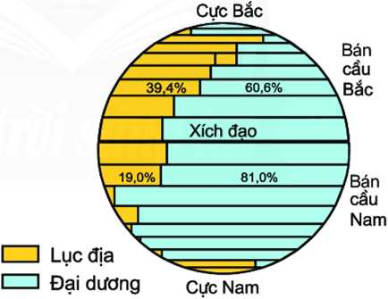
BÀI 16. THỦY QUYỂN. VÒNG TUẦN HOÀN NƯỚC. NƯỚC NGẦM, BĂNG HÀ.
Trên bề mặt Trái Đất, đại dương chiếm gần ¾ diện tích, trong khi đó lục địa chỉ chiếm trên ¼ diện tích. Nước trên Trái Đất không chỉ có ở đại dương. Nước có khắp nơi tạo thành một lớp bao quanh Trái Đất.
Dựa vào hình 16.1, em hãy nêu và so sánh:
- Tỉ lệ, diện tích lục địa và và đại dương ở bán cầu Bắc?
- Tỉ lệ, diện tích lục địa và đại dương ở bán cầu Nam?
- So sánh tỉ lệ lục địa và đại dương trên Trái Đất.
Hình 16.1. Tỉ lệ diện tích lục địa và đại dương ở bán cầu Bắc và bán cầu Nam.

Slide 6
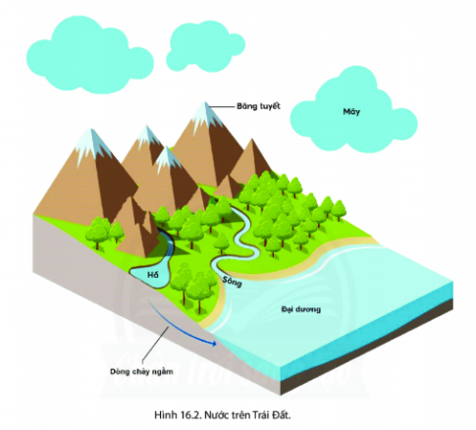
BÀI 16. THỦY QUYỂN. VÒNG TUẦN HOÀN NƯỚC. NƯỚC NGẦM, BĂNG HÀ.
I. Thủy quyển, thành phần chủ yếu của thủy quyển.
- Thủy quyển là lớp nước bao phủ trên Trái Đất.
- Bao gồm: nước trong các biển, đại dương; nước trên lục địa (sông, hồ, băng, tuyết; nước ngầm,…) và hơi nước trong khí quyển.
Quan sát lược đồ hình 16.2 và đọc thông tin trong bài, em hãy cho biết nước có ở những nơi đâu trên Trái Đất?
- Kể tên các thành phần chủ yếu của thuỷ quyển?

Slide 7
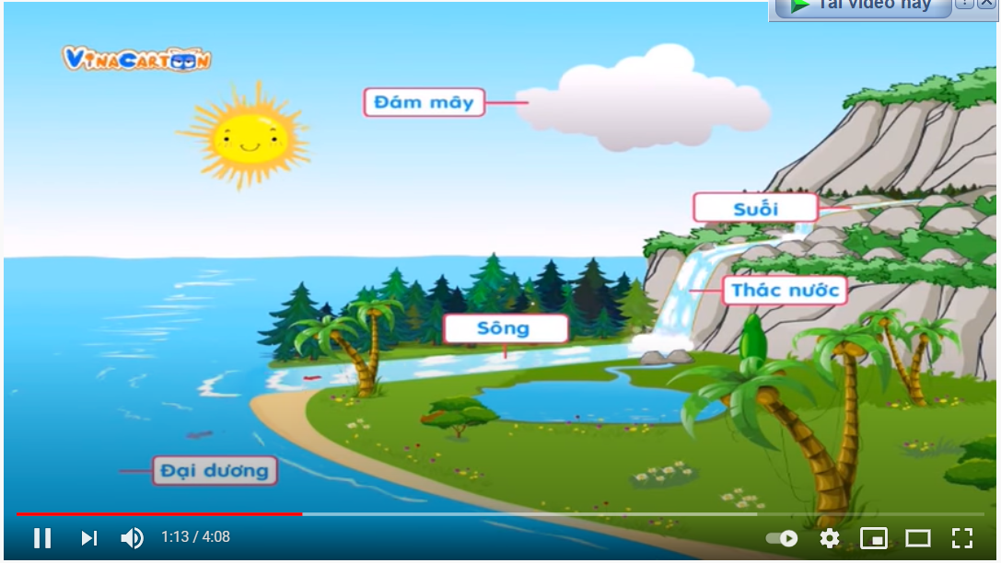
BÀI 16. THỦY QUYỂN. VÒNG TUẦN HOÀN NƯỚC. NƯỚC NGẦM, BĂNG HÀ.
II. Vòng tuần hoàn nước.
Xem video Vòng tuần hoàn của nước
Nguồn YouTube
https://youtu.be/hU5djZjxB0U

Slide 8
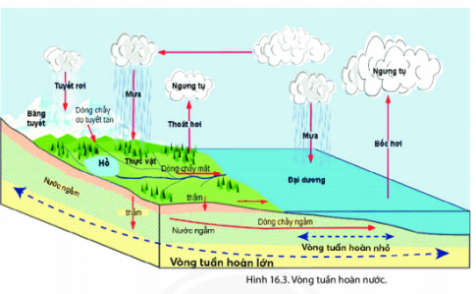
THẢO LUẬN 5’
Dựa vào sơ đồ hình 16.3 và kết hợp với hiểu biết, em hãy:
NHÓM | CÂU HỎI
Nhóm 1, 2 | - Mô tả vòng tuần hoàn lớn của nước.
Nhóm 3, 4 | - Phân biệt sự khác nhau giữa vòng tuần hoàn nhỏ và vòng tuần hoàn lớn.
Nhóm 5, 6 | -Trạng thái thay đổi của nước trong vòng tuần hoàn?
Nhóm 7, 8 | - Nước trong khí quyển có nguồn gốc từ đâu?
Các nhóm thảo luận và cử đại diện lên trình bày.

Slide 9
BÀI 16. THỦY QUYỂN. VÒNG TUẦN HOÀN NƯỚC. NƯỚC NGẦM, BĂNG HÀ.
I. Thủy quyển, thành phần chủ yếu của thủy quyển.
II. Vòng tuần hoàn nước
- Là sự chuyển động của nước trên Trái Đất theo những chu trình khép kín.
- Gồm 2 giai đoạn: Vòng tuần hoàn nhỏ và vòng tuần hoàn lớn.
III. Nước ngầm và băng hà
1. Nước ngầm:

Slide 10
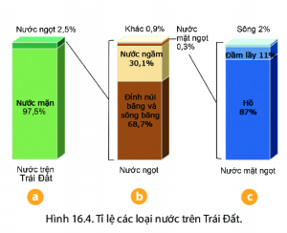
BÀI 16. THỦY QUYỂN. VÒNG TUẦN HOÀN NƯỚC. NƯỚC NGẦM, BĂNG HÀ.
III. Nước ngầm và băng hà.
1. Nước ngầm:
Quan sát hình 16.4 và đọc thông tin trong bài, em hãy:
- So sánh tỉ lệ giữa nước mặn và nước ngọt trên Tr Đất. Nước mặn chủ yếu ở đâu?
=> Kết luận về tỉ lệ nước ngọt
- Xác định cơ cấu nước ngọt và nước mặt ngọt? (tồn tại ở dạng nào? Dạng nào nhiều nhất)

Slide 11
BÀI 16. THỦY QUYỂN. VÒNG TUẦN HOÀN NƯỚC. NƯỚC NGẦM, BĂNG HÀ.
III. Nước ngầm và băng hà.
1. Nước ngầm:
- Là nước nằm dưới bề mặt đất do mưa, băng tuyết tan và sông hồ thấm vào đất mà thành.
-Vai trò: nguồn cung cấp nước cho sông và hồ.
Quan sát hình 16.4 và đọc thông tin trong bài, em hãy:
- Cho biết tỉ lệ nước ngầm trong tổng lượng nước ngọt trên Trái Đất.
- Nêu tầm quan trọng của nước ngầm.

Slide 12
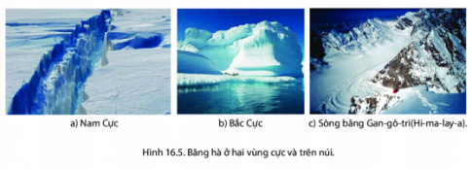
BÀI 16. THỦY QUYỂN. VÒNG TUẦN HOÀN NƯỚC. NƯỚC NGẦM, BĂNG HÀ.
1. Nước ngầm:
- Là nước nằm dưới bề mặt đất do mưa, băng tuyết tan và sông hồ thấm vào đất mà thành.
-Vai trò: nguồn cung cấp nước cho sông và hồ.
2. Băng hà:
- Băng hà chiếm 99% ở vùng cực ( Nam Cực chiếm 90%).
- Vai trò: là nguồn dự trữ nước ngọt lớn nhất trên Trái Đất.
Quan sát hình 16.4, hình 16.5 và đọc thông tin trong bài, em hãy:
- Kể tên những nơi có băng hà.
- Xác định tỉ lệ băng hà trong tổng lượng nước ngọt trên Trải Đất.
- Nêu tầm quan trọng của băng hà?

Slide 13
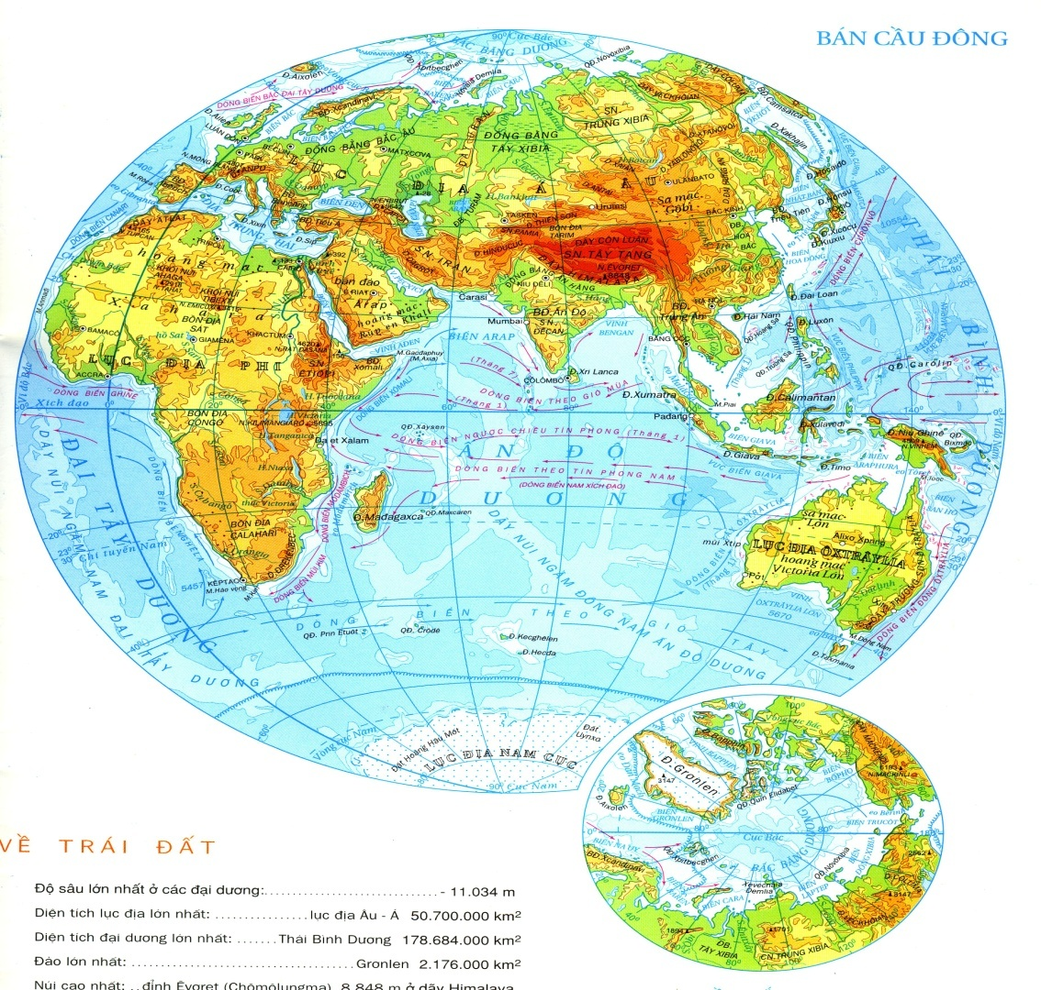
Bắc Băng Dương
Sông băng Gan-gô-tri
Lục địa Nam Cực

Slide 14
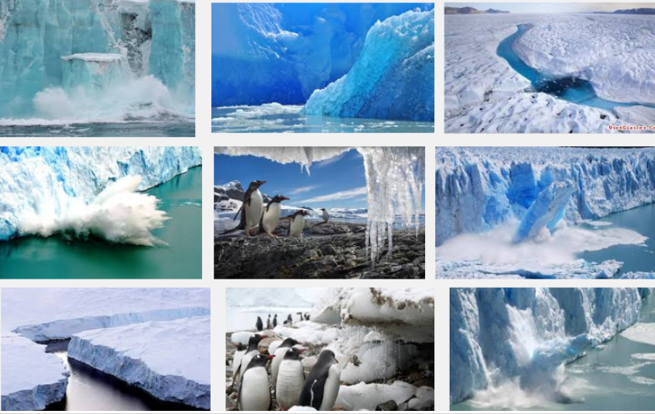
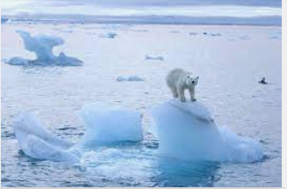
Hiện tượng băng tan có tác động đến Trái Đất như thế nào ?
Hiện tượng băng tan ở hai cực

Slide 15
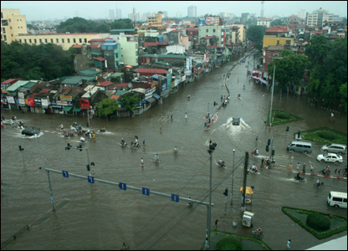
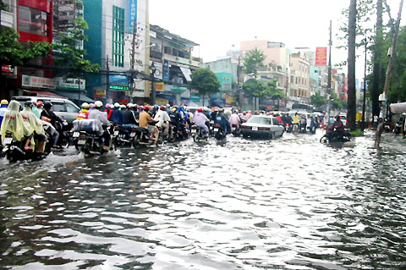
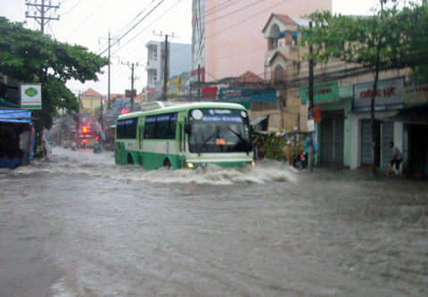
Hiện tượng nước dâng

Slide 16
LUYỆN TẬP
Dựa vào kiến thức đã học, em hãy :
1. Hãy kể tên các thành phần chủ yếu của thuỷ quyển.
Các thành phần chủ yếu của thủy quyển: nước trong các biển, đại dương, trên lục địa ( sông, hồ, băng, tuyết, nước ngầm,...) và hơi nước trong khí quyển

Slide 17
LUYỆN TẬP
Dựa vào kiến thức đã học, em hãy :
2. Hãy tìm ví dụ cho thấy nước ngầm có tham gia vào vòng tuần hoàn lớn của nước.
Nước ngầm có tham gia vào vòng tuần hoàn lớn của nước ở chỗ nước ngầm khi vòng tuần hoàn lớn trải qua 4 giai đoạn: bốc hơi, nước rơi, ngấm và dòng chảy (nước trên bền mặt đất, mưa, băng tuyết tan và sông hồ thấm xuống đất tạo thành các mạch nước ngầm, theo dòng chảy ra đại dương, hồ, sông từ đó dưới tác động mặt trời mà bốc hơi tạo thành mây nhưng tụ thành mưa.)

Slide 18
VẬN DỤNG – MỞ RỘNG
Dựa vào nội dung SGK, hình 19.2 và 19.3, em hãy cho biết:
Nguồn nước ngọt hiện nay bị ô nhiễm nặng nề. Hãy tìm hiểu một số nguyên nhân làm ô nhiễm nguồn nước ngọt ở địa phương em.
Ở địa phương em, nguồn nước ngọt hiện nay bị ô nhiễm nặng nề là do:
chất thải trong sinh hoạt, trong nông nghiệp và công nghiệp.
lũ, bão,….

Slide 19
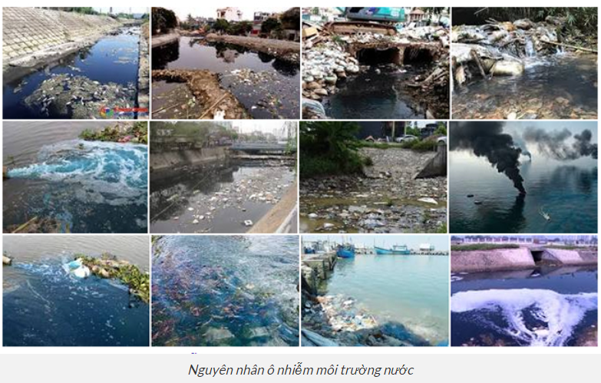

Slide 20
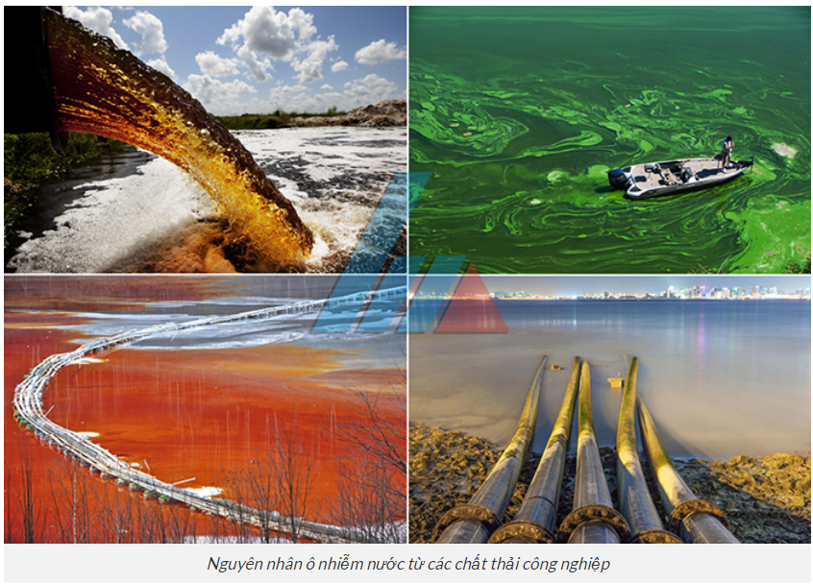

Slide 21
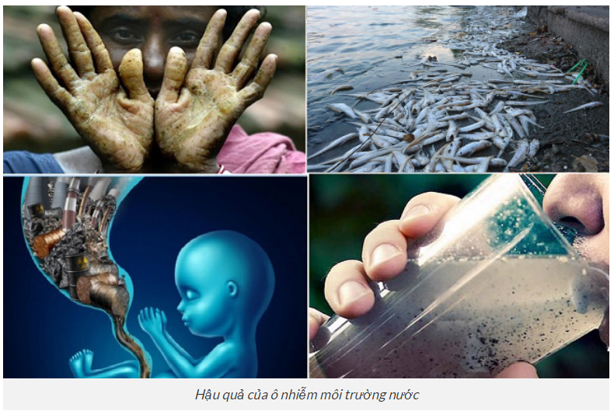

Slide 22
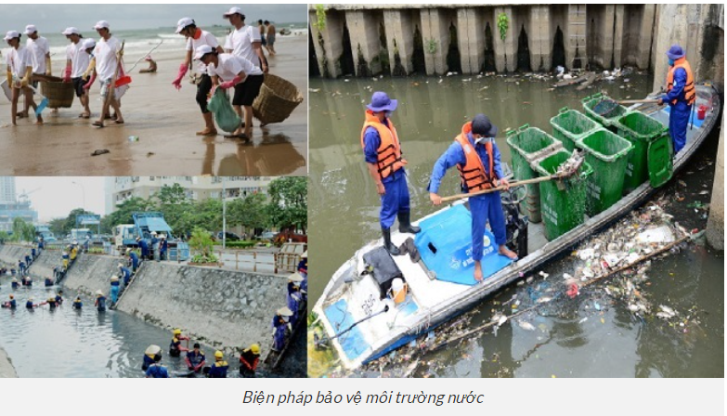
Là học sinh em có những hành động thiết thực nào để góp phần giữ gìn, bảo vệ môi trường nước của chúng ta.

Slide 23
THÔNG ĐIỆP BẢO VỆ NGUỒN NƯỚC
BẢO VỆ NGUỒN NƯỚC LÀ BẢO VỆ CHÍNH CUỘC SỐNG CỦA CHÚNG TA

Slide 24
HOẠT ĐỘNG NỐI TIẾP
1/ Nghiên cứu trước Bài 17. Sông và hồ sách giáo khoa trang 170.
2/ Nguồn nước ngọt hiện nay bị ô nhiễm nặng nề. Hãy tìm hiểu một số nguyên nhân làm ô nhiễm nguồn nước ngọt ở địa phương em.
3/ Làm bài tập trong Sách bài tập.

